Slide 1

Flightseries
schedule your favourite series for your flight

Slide 2
Vision
Flightseries ist eine Webapp, mit der Flugpassagiere für die gesamte Reisedauer ein Serienprogramm automatisiert zusammenstellen können, das auf Warte- und Flugzeiten abgestimmt wird.

Slide 3
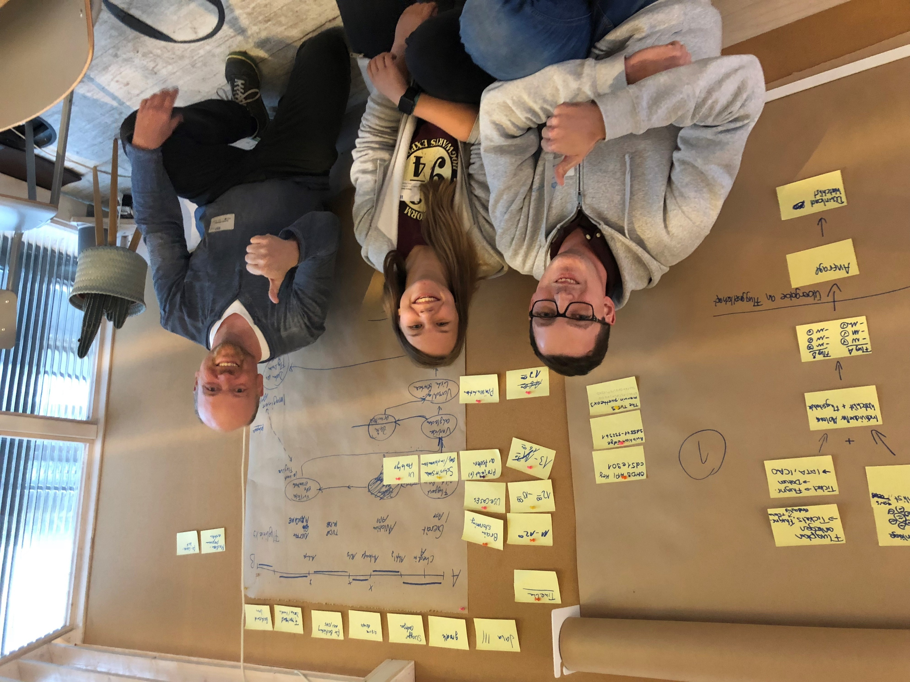

Slide 4
Parameter
Watchlist
Verfügbarkeit Online-Streamingdienste (z.B. Netflix)
Verfügbarkeit on board (z.B. ein Subset des Maxdome-Angebots)
Echtzeit Abflug-, Ankunfts- und Wartezeiten
Episodenlänge

Slide 5
APIS
TheTVDB - Serieninformationen
OMDB - ausführlichere Infos zu einzelnen Serienteilen
Aviation-Edge - Planungs- und Echtzeit-Flugdateninformation
(noch nicht existente) Mediendaten-Schnittstelle zu Fluglinienbetreiber

Slide 6
USECASE
Der User wählt aus Kategorien präferierte Serien aus
Er gibt seine Flugdaten ein
Er erhält zu seinen Flug- und Wartezeiten passende Episodenvorschläge
Er kann diese Vorschläge individuell anpassen
Er kann diese Vorschläge anhand Echtzeit Flugdaten aktualisieren

Slide 7
User interface
LIVE DEMO

Slide 8
ImplEmentierung
Umsetzung als Java Spring Boot Applikation
Server Backend
Wertet APIs aus
Bietet eine Rest-Schnittstelle für die UI an
UI
Vaadin Web-App

Slide 9
Probleme
Projekt-Setup in Java braucht viel Zeit
Implementierung ist für die UI zeitlich nicht umsetzbar gewesen
das hat Ressourcen gebunden, die für das Backend nötig gewesen wären
wir wollen 2 Tage mehr!!! ;-)

Slide 10
ON TOP
Die Fluggesellschaften bieten in Zukunft einen Service
Ausgewählte Serienepisoden können vorab an die Fluglinie gemeldet werden
Sie stehen dann während des Flugs zur Verfügung

